Slide 1


Slide 2






تعيين تلميذ(ة) للإجابة
توجيهات و شرح التعليمات.
عرض فيديو.
المرور بين الصفوف للمساعدة و تصحيح الإنجازات.
عمل في ثنائيات.
نهاية الشريط، المرور إلى الشريحة الموالية.

Slide 3

تنظيم حصص الأسبوع التربوي
اليوم 4 -
اليوم 1 -
أنشطة اعتيادية>
قراءة : استثمار النص.
الاستماع والتحدث : الإنتاج.
تمارين كتابية: البنيات اللغوية.
أنشطة اعتيادية.
معجم.
الاستماع والتحدث.
الطلاقة.
اليوم 5 -
اليوم 2 -
أنشطة اعتيادية.
الاستماع والتحدث : إعادة الإنتاج.
قراءة: استخلاص العبرة،
تعبير كتابي، + إملاء 2/2 ،
أنشطة اعتيادية.
الاستماع والتحدث : عناصر الحكاية.
القراءة استراتيجية المفردات.
خط ونقل.
اليوم 6 -
اليوم 3 -
أنشطة اعتيادية.
الطلاقة: توليف ودعم.
توليف ودعم.
قراءة إثرائية.
أنشطة اعتيادية.
الاستماع والتحدث : البنية السردية / الوضعية التواصلية.
قراءة: استراتيجية الفهم.
إملاء ½:.
Révision
Lecture offerte

Slide 4








هيكلة حصة اليوم
-01افتتاح الحصة
تحدي الطلاقة
إملاء
- 02قراءة
تنمية الطلاقةــــ استثمار النص.
- 03استماع وتحدث
ورشة التحدث: استعمال أساليب التعبير عن الرأي حول المفضلات في وضعيات جديدة.
- 04تمارين كتابية
تمارين تطبيقية حول النص + تحويلات وتركيب جمل (القرار النحوي).

Slide 5

عند نهاية الحصة
على الأقل 80 % من المتعلمين سيكونون قادرين على:
قراءة فقرات بطلاقة في حدود 35 كلمة.
استعمال أساليب التعبير عن المفضلات في وضعيات جديدة.
التدرب على التحويلات + تركيب جمل بترتيب كلمات.

Slide 6


افتتاح الحصة
افتتاح الحصة
الترحيب وتدبير السلوك.
الأنشطة الاعتيادية: تحدي الطلاقة/ إملاء.

Slide 7


مرحبا بكم . سننطلق في حصة اللغة العربية .
اختـتام الحــصة
تمارين كتابية
استـماع وتحدث
قراءة
افتتاح الحصة

Slide 8


قبل أن نبدأ حصة اليوم سأخبركم عن شروط الحصول على نجمة التميز.
اختـتام الحــصة
تمارين كتابية
استـماع وتحدث
قراءة
افتتاح الحصة
أُنْصِتُ وأَنْتَبِهُ جَيِّداً لِلدَّرْسِ.
دونَ أَن أَقِف، أَرْفَعُ أُصْبُعي لِلْإجابَةِ.

Slide 9


ضعوا اللوحة والكراسة في القمطر.
اختـتام الحــصة
تمارين كتابية
استـماع وتحدث
قراءة
افتتاح الحصة

Slide 10
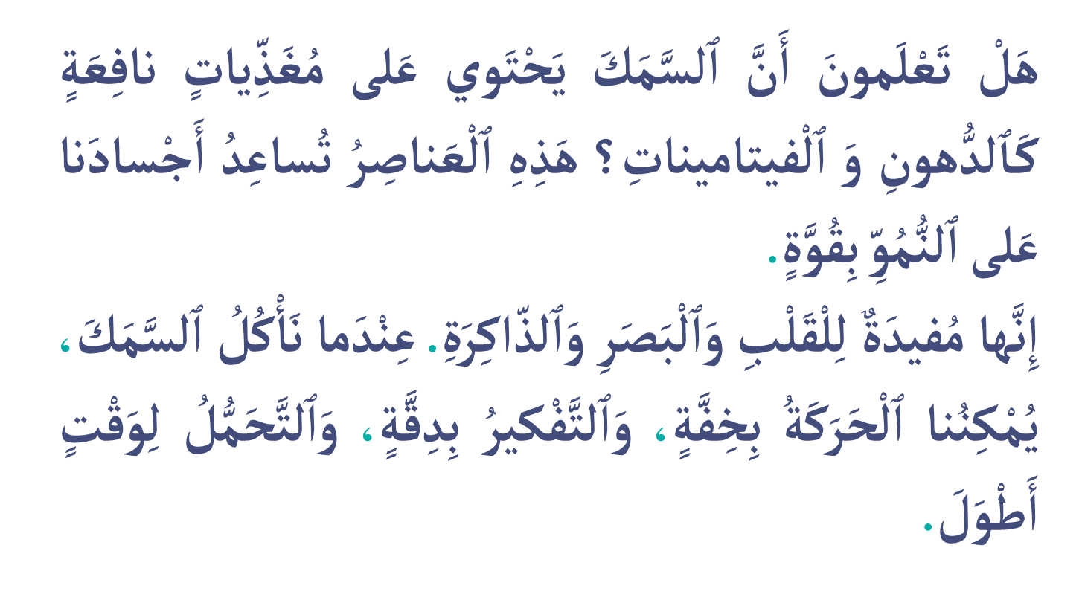
سنبدأ تحدي الطلاقة. سيقوم منكم 5 تلاميذ لقراءة فقرة بدقة واسترسال.
اختـتام الحــصة
تمارين كتابية
استـماع وتحدث
قراءة
افتتاح الحصة

Slide 11

أمامكم دقيقة واحدة لقراءة صامتة للفقرة.
اختـتام الحــصة
تمارين كتابية
استـماع وتحدث
قراءة
افتتاح الحصة

Slide 12
من يقرأ؟ يسجل الأستاذ على سجل الطلاقة.
اختـتام الحــصة
تمارين كتابية
استـماع وتحدث
قراءة
افتتاح الحصة

Slide 13

خذوا ألواحكم سأملي عليكم كلمات.
اختـتام الحــصة
تمارين كتابية
استـماع وتحدث
قراءة
افتتاح الحصة

Slide 14
سأقرأ الكلمات أولا. من يقرأ ؟
اختـتام الحــصة
تمارين كتابية
استـماع وتحدث
قراءة
افتتاح الحصة
اَلْبَصَرُ
اَلْقُوَّةُ
اَلسَّمَكُ

Slide 15
انظروا إلى الكلمة جيدا.
اختـتام الحــصة
تمارين كتابية
استـماع وتحدث
قراءة
افتتاح الحصة
اَلسَّمَكُ

Slide 16
اكتبوا: ينطق الأستاذ الكلمة.
اختـتام الحــصة
تمارين كتابية
استـماع وتحدث
قراءة
افتتاح الحصة

Slide 17
صححوا.
اختـتام الحــصة
تمارين كتابية
استـماع وتحدث
قراءة
افتتاح الحصة
اَلسَّمَكُ

Slide 18
انظروا إلى الكلمة جيدا.
اختـتام الحــصة
تمارين كتابية
استـماع وتحدث
قراءة
افتتاح الحصة
اَلْقُوَّةُ

Slide 19
اكتبوا: ينطق الأستاذ الكلمة.
اختـتام الحــصة
تمارين كتابية
استـماع وتحدث
قراءة
افتتاح الحصة

Slide 20
صححوا
اختـتام الحــصة
تمارين كتابية
استـماع وتحدث
قراءة
افتتاح الحصة
اَلْقُوَّةُ
تَرْحيبٌ

Slide 21
انظروا إلى الكلمة جيدا.
اختـتام الحــصة
تمارين كتابية
استـماع وتحدث
قراءة
افتتاح الحصة
اَلْبَصَرُ

Slide 22
اكتبوا: ينطق الأستاذ الكلمة.
اختـتام الحــصة
تمارين كتابية
استـماع وتحدث
قراءة
افتتاح الحصة

Slide 23
صححوا.
اختـتام الحــصة
تمارين كتابية
استـماع وتحدث
قراءة
افتتاح الحصة
اَلْبَصَرُ

Slide 24
قراءة
قراءة
تنمية الطلاقة ــــ استثمار النص.

Slide 25

من يذكرنا بعنوان النص الذي قرأناه؟ عم يتحدث هذا النص؟
اختـتام الحــصة
تمارين كتابية
استـماع وتحدث
قراءة
افتتاح الحصة

Slide 26
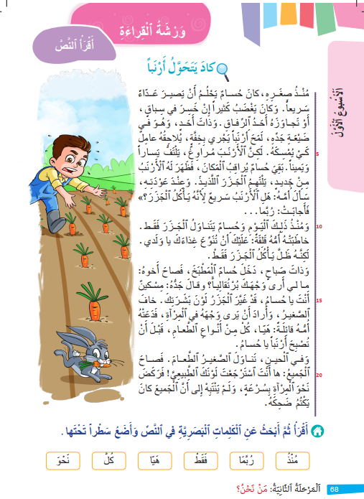
من يقرأ؟
اختـتام الحــصة
تمارين كتابية
استـماع وتحدث
قراءة
افتتاح الحصة

Slide 27
من يتابع؟
اختـتام الحــصة
تمارين كتابية
استـماع وتحدث
قراءة
افتتاح الحصة

Slide 28
من يتابع؟
اختـتام الحــصة
تمارين كتابية
استـماع وتحدث
قراءة
افتتاح الحصة

Slide 29
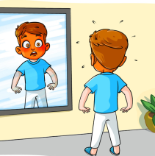
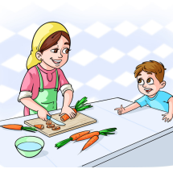
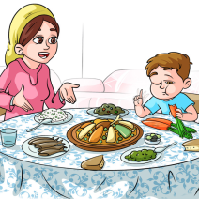
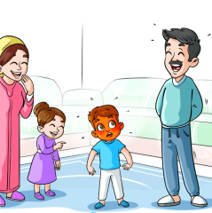
رتبوا المشاهد بوضع الأرقام من 1 إلى 4.
اختـتام الحــصة
تمارين كتابية
استـماع وتحدث
قراءة
افتتاح الحصة

Slide 30
صححوا.
اختـتام الحــصة
تمارين كتابية
استـماع وتحدث
قراءة
افتتاح الحصة
4
1
2
3

Slide 31
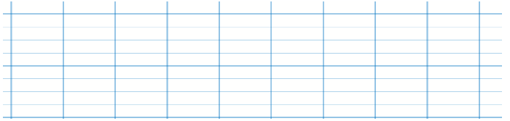
خذوا الدفاتر. من يقرأ السؤال؟ عودوا إلى النص للبحث عن الجواب.
اختـتام الحــصة
تمارين كتابية
استـماع وتحدث
قراءة
افتتاح الحصة
كَيْفَ كانَ ٱلأَرْنَبُ يَجْري ؟

Slide 32
صححوا.
اختـتام الحــصة
تمارين كتابية
استـماع وتحدث
قراءة
افتتاح الحصة
كَيْفَ كانَ ٱلأَرْنَبُ يَجْري ؟
كانَ ٱلأَرْنَبُ يَجْري بِخِفَّةٍ.

Slide 33
من يقرأ السؤال؟ عودوا إلى النص للبحث عن الجواب.
اختـتام الحــصة
تمارين كتابية
استـماع وتحدث
قراءة
افتتاح الحصة
كَيْفَ رَكَضَ حُسامٌ نَحْوَ ٱلْمِرْآةِ؟

Slide 34
صححوا.
اختـتام الحــصة
تمارين كتابية
استـماع وتحدث
قراءة
افتتاح الحصة
كَيْفَ رَكَضَ حُسامٌ نَحْوَ ٱلْمِرْآةِ؟
رَكَضَ حُسامٌ نَحْوَ ٱلْمِرْآةِ بِسُرْعَةٍ.

Slide 35


استماع وتحدث
استماع وتحدث
ورشة التحدث: استعمال التعبير عن المفضلات في وضعيات جديدة

Slide 36


والآن ستتدربون على استعمال أساليب التعبير عن المفضلات في حوار مع زملائكم.
لنتذكر أولا الحوار.
اختـتام الحــصة
تمارين كتابية
استـماع وتحدث
قراءة
افتتاح الحصة

Slide 37
نتذكر الحوار
اختـتام الحــصة
تمارين كتابية
استـماع وتحدث
قراءة
افتتاح الحصة
هَلْ تُحِبُّ تَناوُلَ ٱلْجَزَرِ؟
أنا لا أحِبُّهُ، بَلْ أُفَضِّلُ تَناوُلَ ٱلْبَطاطِسِ.

Slide 38
نتذكر الحوار
اختـتام الحــصة
تمارين كتابية
استـماع وتحدث
قراءة
افتتاح الحصة
طَعامي ٱلْمُفَضَّلُ هُوَ سَلَطَةُ ٱلْخُضَرِ.
وَأَنْتِ ماذا تُفَضِّلينَ؟

Slide 39
من يقوم للعب الحوار الذي دار بين مجد وندى؟
اختـتام الحــصة
تمارين كتابية
استـماع وتحدث
قراءة
افتتاح الحصة
..................
.......................

Slide 40
ماذا أقول لأسأل شخصا عن ر أيه في مأكولات؟ - كل واحد يسأل زميله عن طعامه المفضل؟
اختـتام الحــصة
تمارين كتابية
استـماع وتحدث
قراءة
افتتاح الحصة
..................

Slide 41
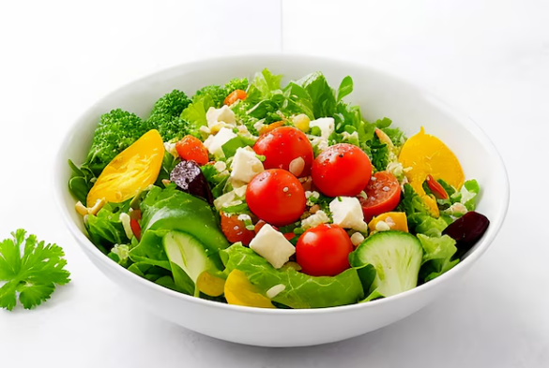
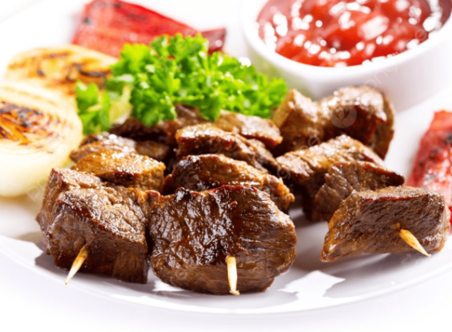
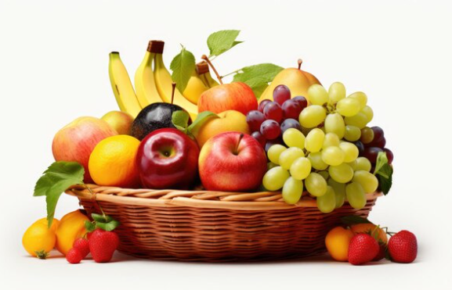
إذا أردتم التعبير عن طعامكم المفضل، ماذا تقولون؟
اختـتام الحــصة
تمارين كتابية
استـماع وتحدث
قراءة
افتتاح الحصة
أُحِبُّ /لا أحِبُّ.....
أُفَضِّلُ / طَعامي ٱلْمُفَضَّلُ...

Slide 42
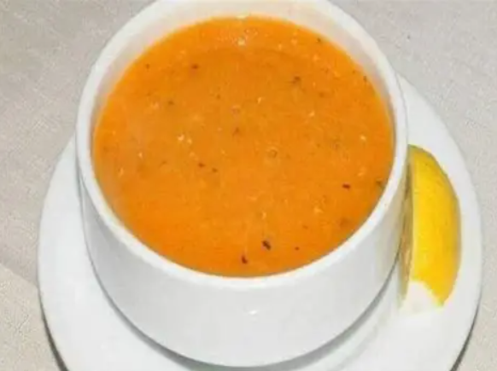
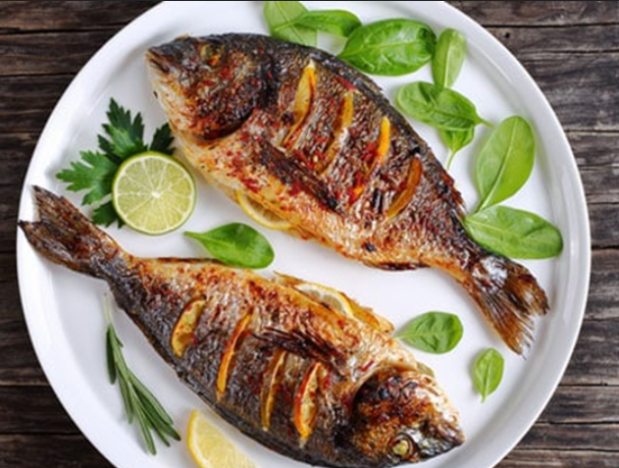
كل واحد يشارك في حوار مع زميله للتعبير عن طعامه المفضل.
اختـتام الحــصة
تمارين كتابية
استـماع وتحدث
قراءة
افتتاح الحصة
................
.......................

Slide 43



من يأخذ الكلمة و ويعبر عن طعامه المفضل، موظفا مشهدا من المشاهد التالية:
اختـتام الحــصة
تمارين كتابية
استـماع وتحدث
قراءة
افتتاح الحصة

Slide 44
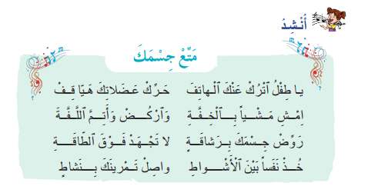
أنشدوا.
اختـتام الحــصة
تمارين كتابية
استـماع وتحدث
قراءة
افتتاح الحصة

Slide 45


تمارين كتابية
تمارين كتابية
تمارين تطبيقية حول الجملة الفعلية

Slide 46
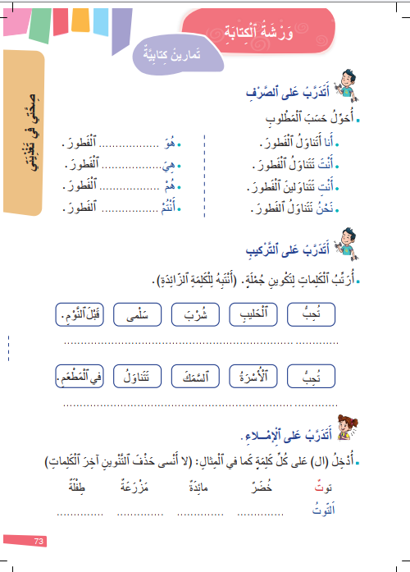
والآن ستنجزون تمارين كتابية على كراساتكم. خذوا ص73.
اختـتام الحــصة
تمارين كتابية
استـماع وتحدث
قراءة
افتتاح الحصة

Slide 47

عرض فيديو النمذجة
اختـتام الحــصة
تمارين كتابية
استـماع وتحدث
قراءة
افتتاح الحصة

Slide 48
نقرأ جماعة؟
اختـتام الحــصة
تمارين كتابية
استـماع وتحدث
قراءة
افتتاح الحصة
أَنا أَتَناوَلُ ﭐلْفَطورَ.
أَنْتَ تَـــتَناوَلُ ﭐلْفَطورَ.
أَنْتِ تَـــتَناوَلينَ ﭐلْفَطورَ.
نَحْنُ نَـــــتَناوَلُ ﭐلْفَطورَ.

Slide 49
من يقرأ؟
اختـتام الحــصة
تمارين كتابية
استـماع وتحدث
قراءة
افتتاح الحصة
أَنا أَتَناوَلُ ﭐلْفَطورَ.
أَنْتَ تَـــتَناوَلُ ﭐلْفَطورَ.
أَنْتِ تَـــتَناوَلينَ ﭐلْفَطورَ.
نَحْنُ نَـــــتَناوَلُ ﭐلْفَطورَ.

Slide 50
أكملوا حسب الضمائر.
اختـتام الحــصة
تمارين كتابية
استـماع وتحدث
قراءة
افتتاح الحصة
هُوَ .................... ﭐلْفَطورَ.
هِيَ .................... ﭐلْفَطورَ.
هُمْ .................... ﭐلْفَطورَ.
أَنْتُمْ .................... ﭐلْفَطورَ.
يَــتَناوَلُ

Slide 51
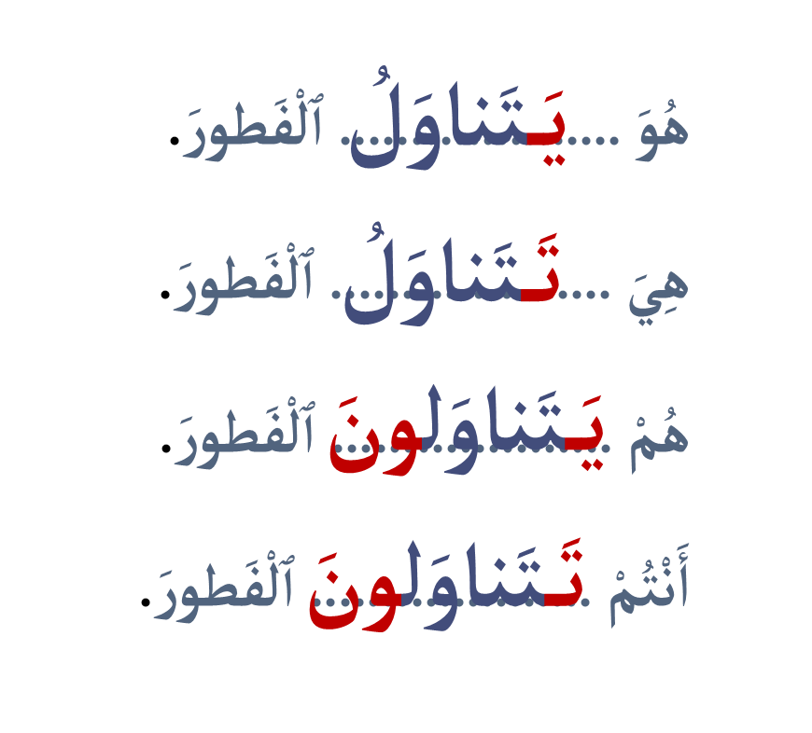
اختـتام الحــصة
تمارين كتابية
استـماع وتحدث
قراءة
افتتاح الحصة
من يقرأ؟ صححوا.

Slide 52
انتبهوا سنرتب الكلمات التالية للحصول على جملة مفيدة. ما الكلمة الأولى؟
اختـتام الحــصة
تمارين كتابية
استـماع وتحدث
قراءة
افتتاح الحصة
قَبْلَ ٱلنَّوْمِ
سَلْمى
شُرْبَ
تُحِبُّ
ٱلْحَليبِ

Slide 53
تُحِبُّ. من التي تحب؟  ماذا تحب ؟  شرب ماذا؟  متى؟ 
اختـتام الحــصة
تمارين كتابية
استـماع وتحدث
قراءة
افتتاح الحصة
5
2
3
1
4
قَبْلَ ٱلنَّوْمِ
قَبْلَ ٱلنَّوْمِ
سَلْمى
سَلْمى
شُرْبَ
شُرْبَ
تُحِبُّ
تُحِبُّ
ٱلْحَليبِ

Slide 54
من يقرأ الجملة مرتبة
اختـتام الحــصة
تمارين كتابية
استـماع وتحدث
قراءة
افتتاح الحصة
5
2
3
1
4
قَبْلَ ٱلنَّوْمِ
سَلْمى
شُرْبَ
تُحِبُّ
ٱلْحَليبِ

Slide 55
من يقرأ؟
اختـتام الحــصة
تمارين كتابية
استـماع وتحدث
قراءة
افتتاح الحصة
تُحِبُّ سَلْمى شُرْبَ ٱلْحَليبِ قَبْلَ ٱلنَّوْمِ.

Slide 56
خذوا دفاتر التمارين و رتبوا الكلمات التالية للحصول على جملة مفيدة.
اختـتام الحــصة
تمارين كتابية
استـماع وتحدث
قراءة
افتتاح الحصة
في ٱلْمَطْعَمِ.
تَتَناوَلُ
ٱلْأُسْرَةُ
ٱلسَّمَكَ
تُحِبُّ

Slide 57
صححوا
اختـتام الحــصة
تمارين كتابية
استـماع وتحدث
قراءة
افتتاح الحصة
في ٱلْمَطْعَمِ.
تَتَناوَلُ
ٱلْأُسْرَةُ
ٱلسَّمَكَ
تُحِبُّ
تَتَناوَلُ ﭐلْأُسْرَةُ ﭐلسَّمَكَ في ﭐلْمَطْعَمِ .

Slide 58
اختتام الحصة
اختتام الحصة
ماذا تعلمتم اليوم؟
واجباتكم المنزلية.

Slide 59
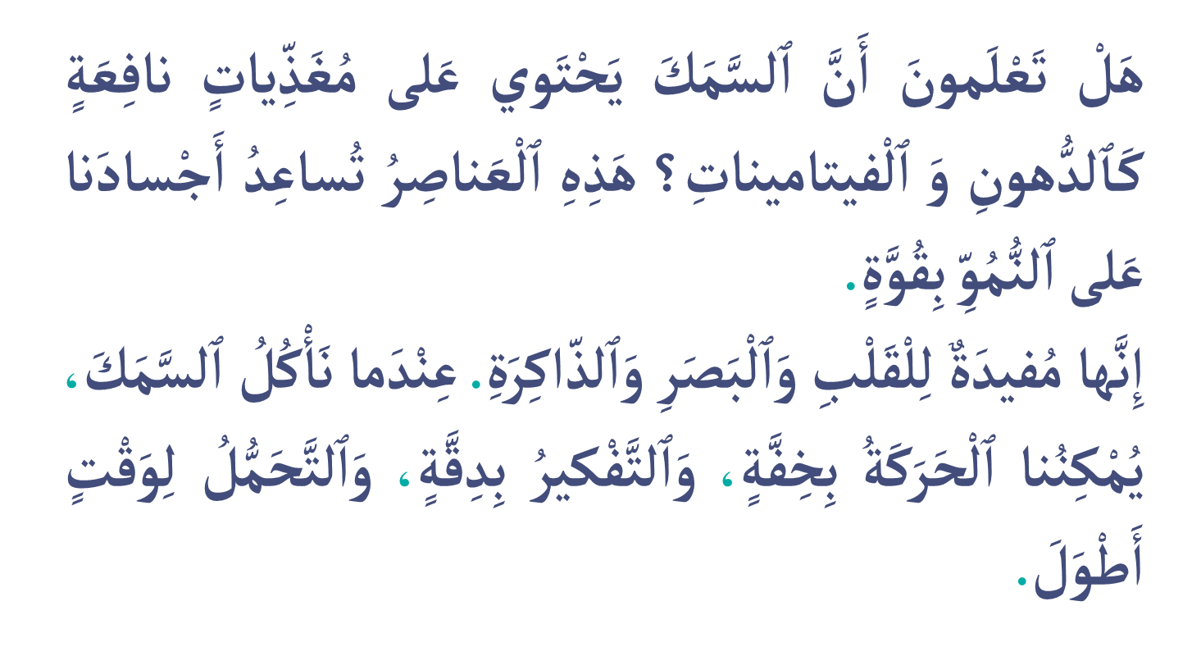
شاركنا في تحدي القراءة.
اختـتام الحــصة
تمارين كتابية
استـماع وتحدث
قراءة
افتتاح الحصة

Slide 60
تدربنا على أساليب التعبير عن رأيي في تفضيل مأكولات .
اختـتام الحــصة
تمارين كتابية
استـماع وتحدث
قراءة
افتتاح الحصة
لا أُحِبُّ/ أُفَضِّلُ.....................
طَعامي ٱلْمُفَضَّلُ...........

Slide 61
تدربنا على التحويلات مع الضمائر.
اختـتام الحــصة
تمارين كتابية
استـماع وتحدث
قراءة
افتتاح الحصة
هُوَ يَتَناوَلُ ﭐلْفَطورَ.
هِيَ تَتَناوَلُ ﭐلْفَطورَ.
هُمْ يَتَناوَلونَ ﭐلْفَطورَ.
أَنْتُمْ تَتَناوَلونَ ﭐلْفَطورَ.
أَنا أَتَناوَلُ ﭐلْفَطورَ.
أَنْتَ تَتَناوَلُ ﭐلْفَطورَ.
أَنْتِ تَتَناوَلينَ ﭐلْفَطورَ.
نَحْنُ نَتَناوَلُ ﭐلْفَطورَ.

Slide 62
تعلمنا كيف نركب جملا.
اختـتام الحــصة
تمارين كتابية
استـماع وتحدث
قراءة
افتتاح الحصة
قَبْلَ ٱلنَّوْمِ
سَلْمى
شُرْبَ
ٱلْحَليبِ
تُحِبُّ
تُحِبُّ سَلْمى شُرْبَ ﭐلْحَليبِ قَبْلَ ﭐلنَّوْمِ .

Slide 63

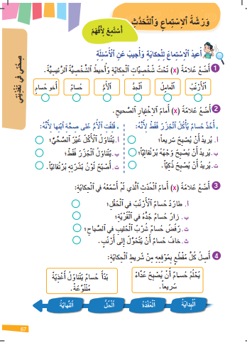
في المنزل، أجيبوا عن السؤالين 3 و4 ص 67. ارسموا علامة أمام المطلوب.
اختـتام الحــصة
تمارين كتابية
استـماع وتحدث
قراءة
افتتاح الحصة

Slide 64


Slide 65

بناء على إنجازات المتعلمين خلال الممارسة المستقلة
ما تقديرك لنسبة التحكم في هدف الدرس؟
تسجل النسبة على صفحة اليوم من مذكرة الأستاذ.

